Slide 1
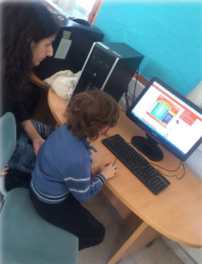
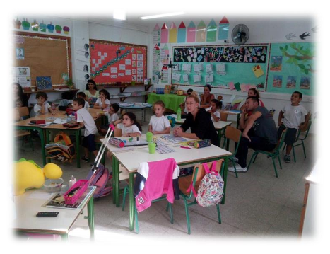
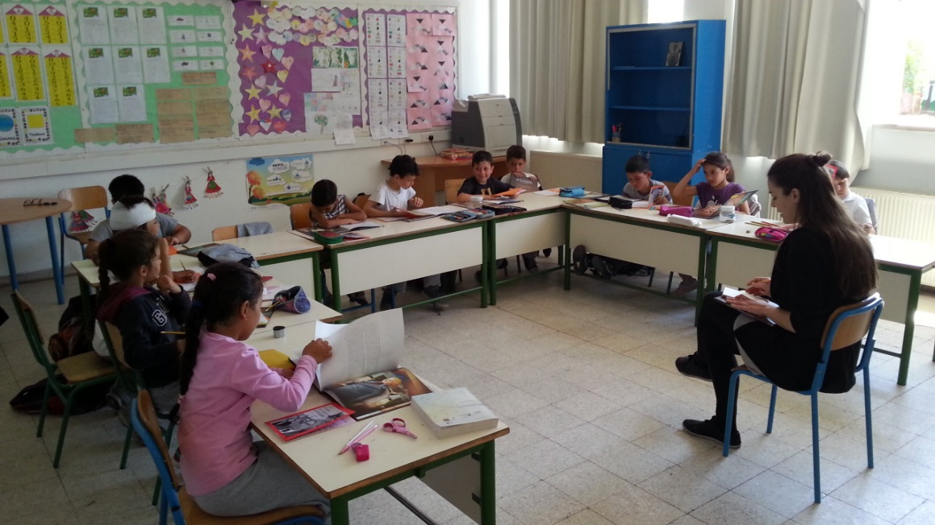
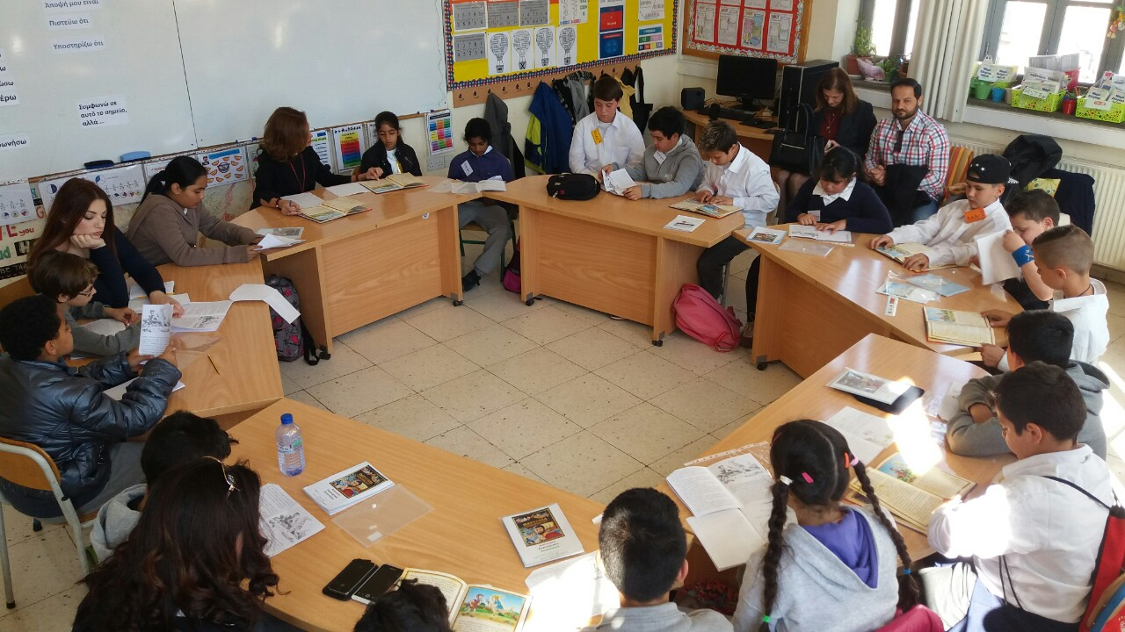
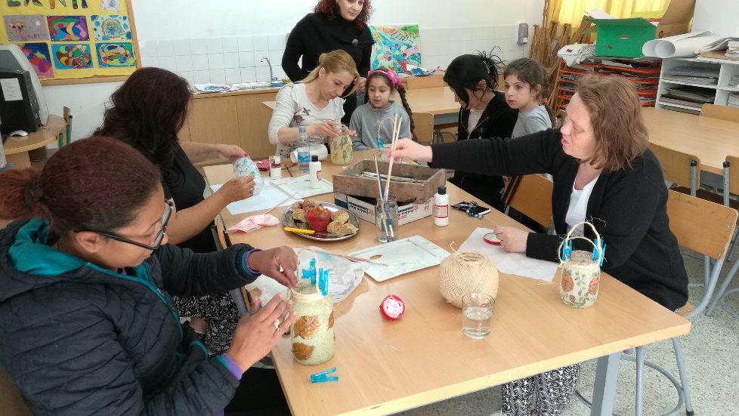
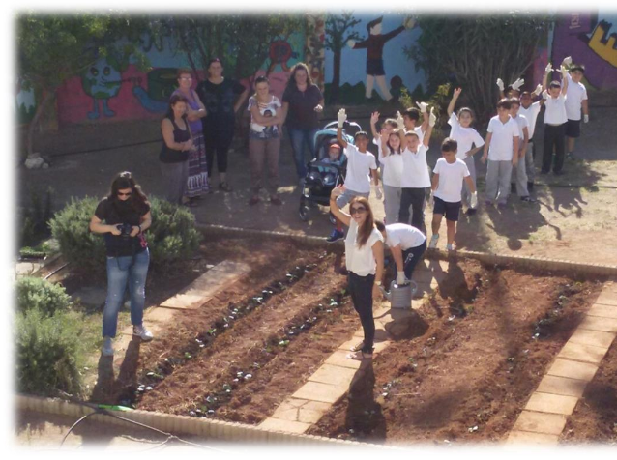
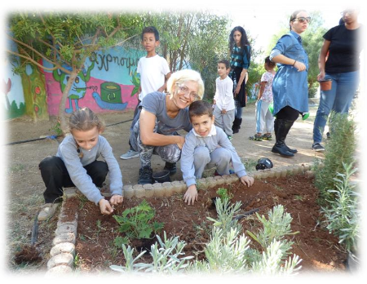
IH’ Δημοτικό Σχολείο Λεμεσού Αγίου Αντωνίου
Κτίζοντας γέφυρες, οικοδομώντας εμπιστοσύνη!
Εφαρμογή προγραμμάτων ενσωμάτωσης των μαθητών Ρομά
Υιοθέτηση πετυχημένων εκπαιδευτικών πρακτικών για γεφύρωση του χάσματος μεταξύ διαφορετικών πολιτισμών
Βελτίωση της υλικοτεχνικής υποδομής για καλύτερες συνθήκες μάθησης και διαβίωσης
Συμμετοχή του σχολείου στο Ευρωπαϊκό Πρόγραμμα “Successful Educational Activities for All – SEAs4ALL”
Το σχολείο μας συμμετέχει ως εταίρος (partner) στο πρόγραμμα "Τα σχολεία ως Κοινότητες Μάθησης: Επιτυχημένες Εκπαιδευτικές Δράσεις για Όλους". Το πρόγραμμα με την υιοθέτηση των πετυχημένων πρακτικών αποσκοπεί:
- στη μείωση των ανισοτήτων μεταξύ μαθητών από διάφορες κοινωνικές ομάδες με λιγότερες ευκαιρίες μάθησης
- στη συμμετοχή και βελτίωση των μαθησιακών αποτελεσμάτων όλων των μαθητών
- στην εξάλειψη περιστατικών παραβατικής, αντικοινωνικής, ρατσιστικής συμπεριφοράς
- στη μείωση της σχολικής φυγής
Πρόγραμμα Κουρμπέτικων που προσφέρθηκε σε συνεργασία με τα Επιμορφωτικά Κέντρα
Η γλώσσα επικοινωνίας γίνεται στα Τούρκικα και στα Γκουρπέτικα. Τα παιδιά ενημερώνονται για θέματα γύρω από τους Ρομά (καταγωγή, ιστορία, τρόποι ζωής, συνήθειες, κουλτούρα). Τα παιδιά μαθαίνουν βασικά στοιχεία της γλώσσας τους – Γκουρπέτικη γλώσσα. Έχουν γράψει τραγούδια και ποιήματα στη Γκουρπέτικη γλώσσα και με τη βοήθεια της μουσικού του σχολείου μας έχουν μελοποιηθεί και βγει σε CD.
Βελτίωση Υλικοτεχνικής Υποδομής
Στο πλαίσιο της προσπάθειας για ένα σχολείο στο οποίο εκπαιδευτικοί, μαθητές, γονείς, επισκέπτες χαίρονται να ζουν και να εργάζονται έγινε μια μεγάλη προσπάθεια με την πολύτιμη συνδρομή της Εφορείας Ελληνικών Εκπαιδευτηρίων Λεμεσού για ανακατανομή αιθουσών, διαρρύθμιση εσωτερικών και εξωτερικών χώρων και δημιουργία νέων χώρων υποδοχής.
Φωτογραφικό ή άλλο υλικό
Παρατηρητήριο για τη Βία στο Σχολείο (ΠΑ.ΒΙ.Σ)
Υπουργείο Παιδείας και Πολιτισμού
Μάιος 2018

